Slide 1
Проект: Обучение 3D-моделированию
Команда: Soloman (АТ-02)

Slide 2
Состав команды
Седельников Виктор Александрович – программист, верстальщик, аналитик и тимлид

Slide 3
Определение проблемы и цели
Повсеместное использование трехмерной графики в различных отраслях и сферах деятельности, знание которой становится все более необходимыми.
Создать сайт-учебник для изучения понятий и основ 3D моделирования.
Организовать изучение 3D моделирования на бытовом уровне в максимально сжатые сроки

Slide 4
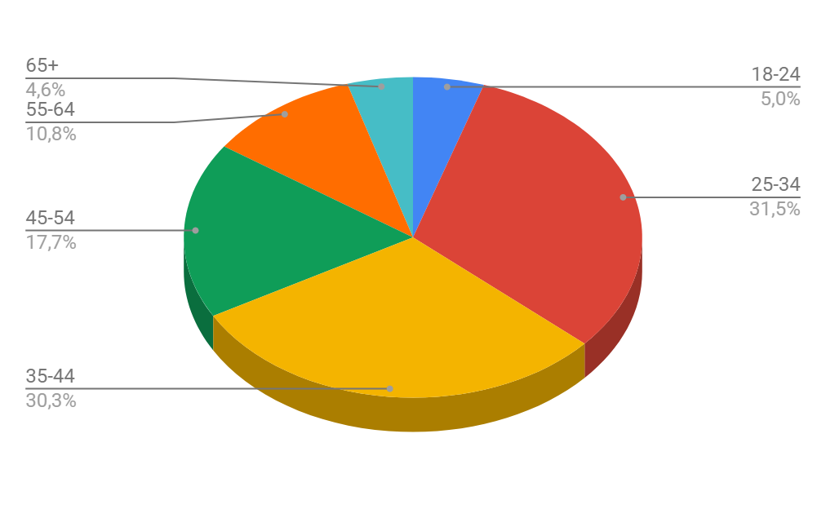
Выявление целевой аудитории
Целевая аудитория очень обширна,подходит,как для обучающихся средних классов,так и для людей среднего возраста и выше.

Slide 5
Анализ аналогов
Аналогами являются курсы(Skillbox, GeekBrains) по 3D моделированию.
Главным недостатком курсов конкурентов является цена (30-100 т.), т.к. главным достоинством нашего продукта является отсутствие таковой.

Slide 6
Технологический стек
Для создания проекта были рассмотрены 3 платформы:
Unity, Window Form и Web(HTML-CSS);
В качестве платформы для разработки приложения была выбрана Web(HTML-CSS) т.к. в ней удобно разрабатывать сайты-учебники.

Slide 7
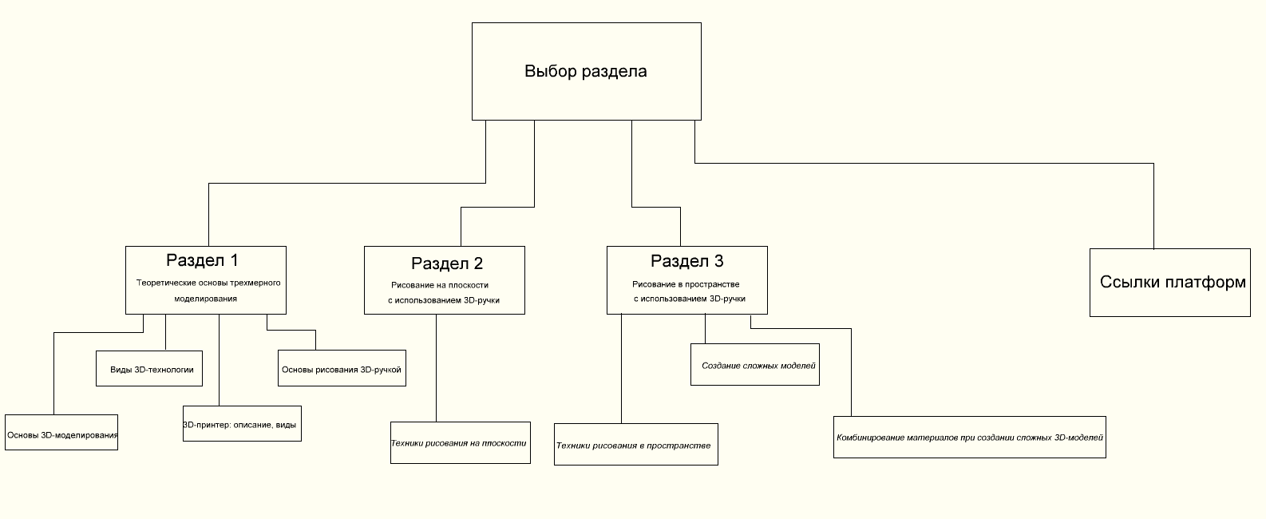
Архитектура системы (компоненты, модули системы)

Slide 8
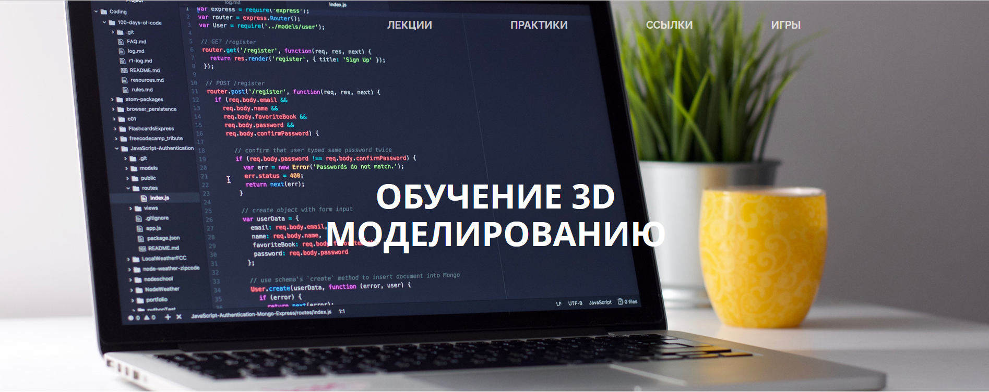
Дизайн-макет

Slide 9
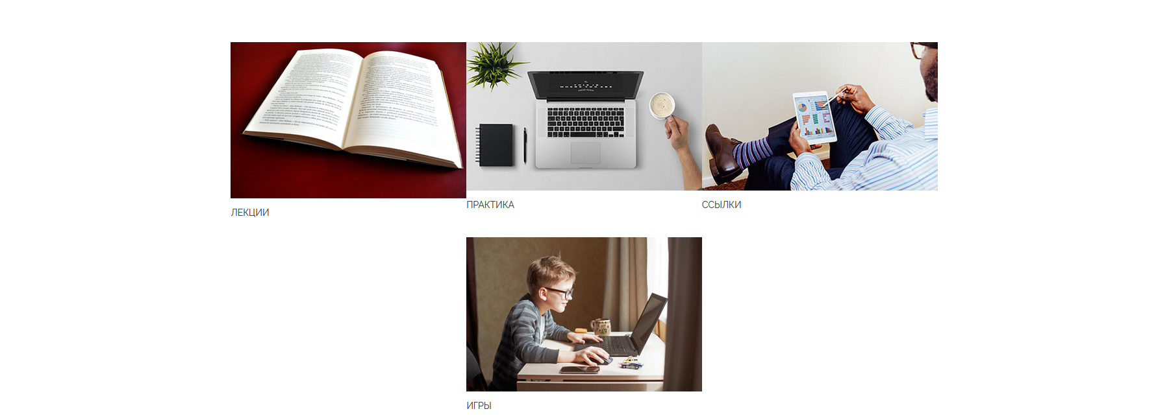

Slide 10
Заключение
В ходе выполнения проекта был создан сайт для обучения 3D моделированию и проанализирован рынок.

